Slide 1






São Paulo RP
Nome: Brenno Gomes Santos
RA: 01221127

Slide 2
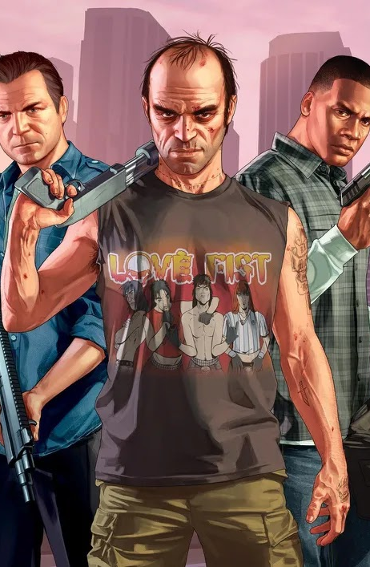
Interação com
a vida
. Pandemia
. Amigos
. Adolescência

Slide 3
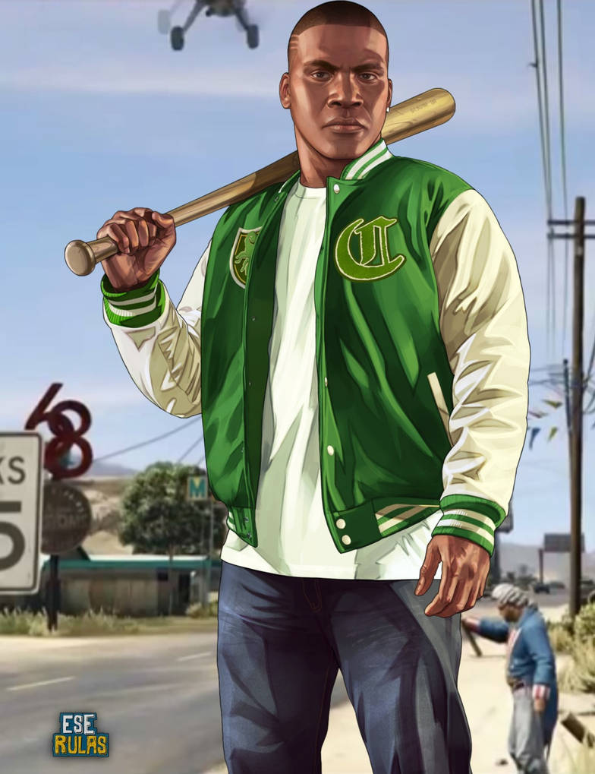
O Motivo do tema
. Bom entendimento no assunto
. Sei tudo sobre o jogo
. Gosto muito do jogo

Slide 4
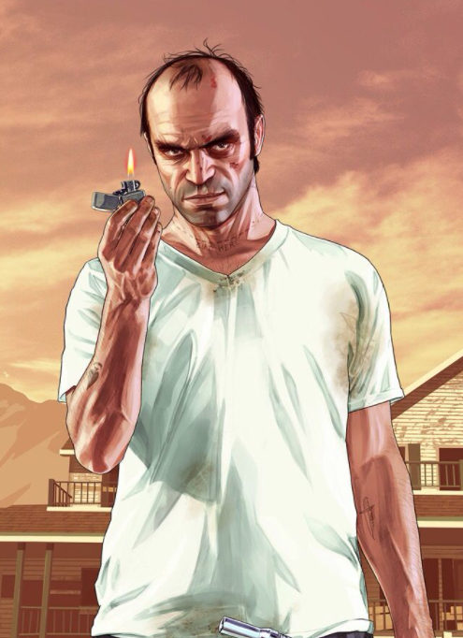
Valores no desafio
. Persistência
. Foco
.Alegria

Slide 5
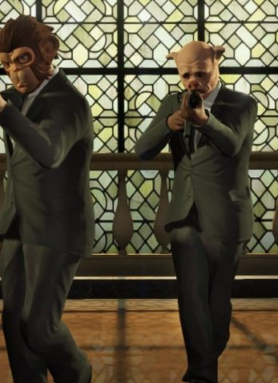
Maior desafio
. Colocar os requisitos de algoritmo
. Colocar o analitycs
. Criar modelagem

Slide 6
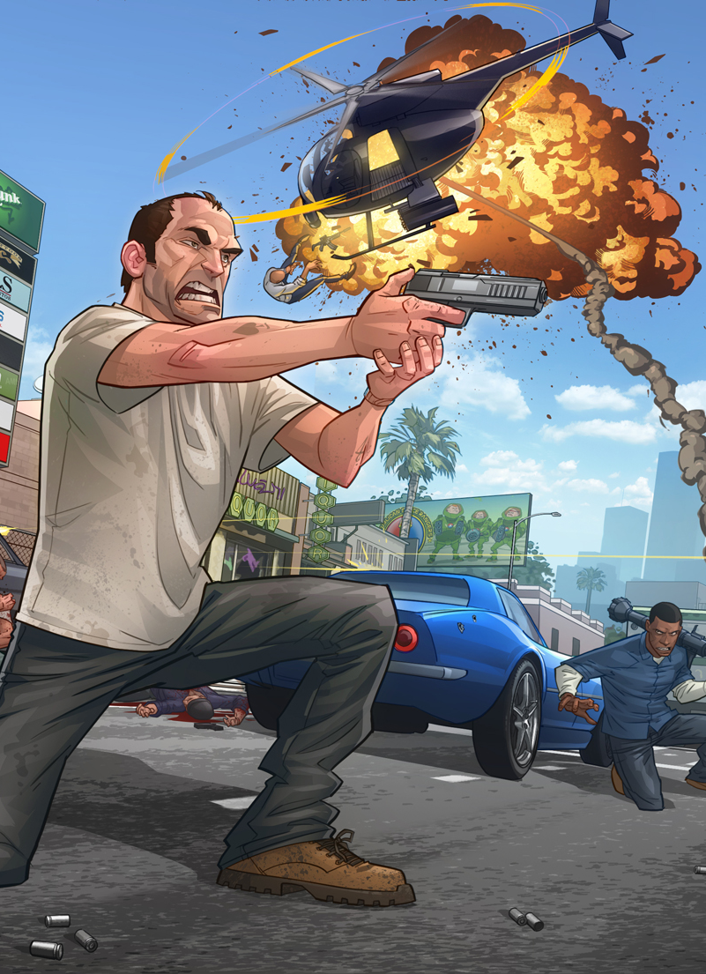
Maior superação
. Ideias para os requisitos de algorito
. Modelagem
. Analytics

Slide 7

Gratidão
. Professores
. Monitores
. Amigos
. Família

